Slide 1

3-10
2. Lower Intermediate Fecha: jueves, 2 de octubre del 2025
Práctica – comprar un billete de tren
Introducción:
- verbos quedar versus quedarse I
- comprar un billete de autobús

Slide 2
Chat GPT
Setas, champiñones, hongos
Para enseñar – enseño, enseñas, enseña enseñamos, enseñáis, enseñan enseñé – ensenaré
No hice nada. Está vivo
Ayudar – ayudé
Gales. Andar – Anduvimos
El camino a Santiago de Compostela
Sarria, un/a guía, un/a turista un/a recepcionista, un/a taxista un/a deportista
Carino. Lo pasé con mis amigas
He hecho. Me regalaron un gato
Pulgas.

Slide 3

Forma las frases
problema, no adiós hay
No hay problema, adiós
¿hora para qué?
¿Para qué hora?
pero trenes lo mañana siento, Alicante para no hay
Lo siento, pero mañana no hay trenes para Alicante
billete de Barcelona ida un quiero para y vuelta para hoy
Quiero un billete de ida y vuelta para Barcelona para hoy
uno hay de a las mañana once la
Hay uno a las once de la mañana
hora el Valencia a sale qué para tren
¿A qué hora sale el tren para Valencia?
billetes ida de dos quiero Bilbao, para turista clase favor por
Quiero dos billetes de ida para Bilbao, clase turista, por favor
¿hora qué llega a?
¿A qué hora llega?
trenes para hay no de las tres de tarde pero hay sí para las siete
No hay trenes para las tres de la tarde pero sí hay para las siete.

Slide 4
FUTURO _ar verbs 1st. person,singular
Hablar
Tomar
Cenar
Reservar
Trabajar
Invitar
Viajar
Cerrar
Estudiar
Desayunar
Caminar
Comprar
Hablar
Tomar
Cenar
Reservar
Trabajar
Invitar
Viajar
Cerrar
Estudiar
Desayunar
Caminar
Comprar
é
é
é
é
é
é
é
é
é
é
é
é

Slide 5
_er & _ir verbs
1st. person,
singular
INFINITIVO
PASADO
FUTURO
Comer
Beber
Comprender
Aprender
Meter
Prometer
Correr
Recibir
Abrir
Subir
Escribir
Describir
Comí
Bebí
3. Comprendí
Aprendí
5. Metí
6. Prometí
7. Corrí
8. Recibí
9. Abrí
10. Subí
11. Escribí
12. Describí
Comer
Beber
Comprender
Aprender
Meter
Prometer
Correr
Recibir
Abrir
Subir
Escribir
Describir
é
é
é
é
é
é
é
é
é
é
é
é

Slide 6
Dictado 4 oraciones y 5 números
¿Cuántos billetes quiere?
¿Adónde quiere ir?
¿Cuándo quiere ir?
¿Quiere ida y vuelta?
14:15, 17, 45, 12:20, 79

Slide 7
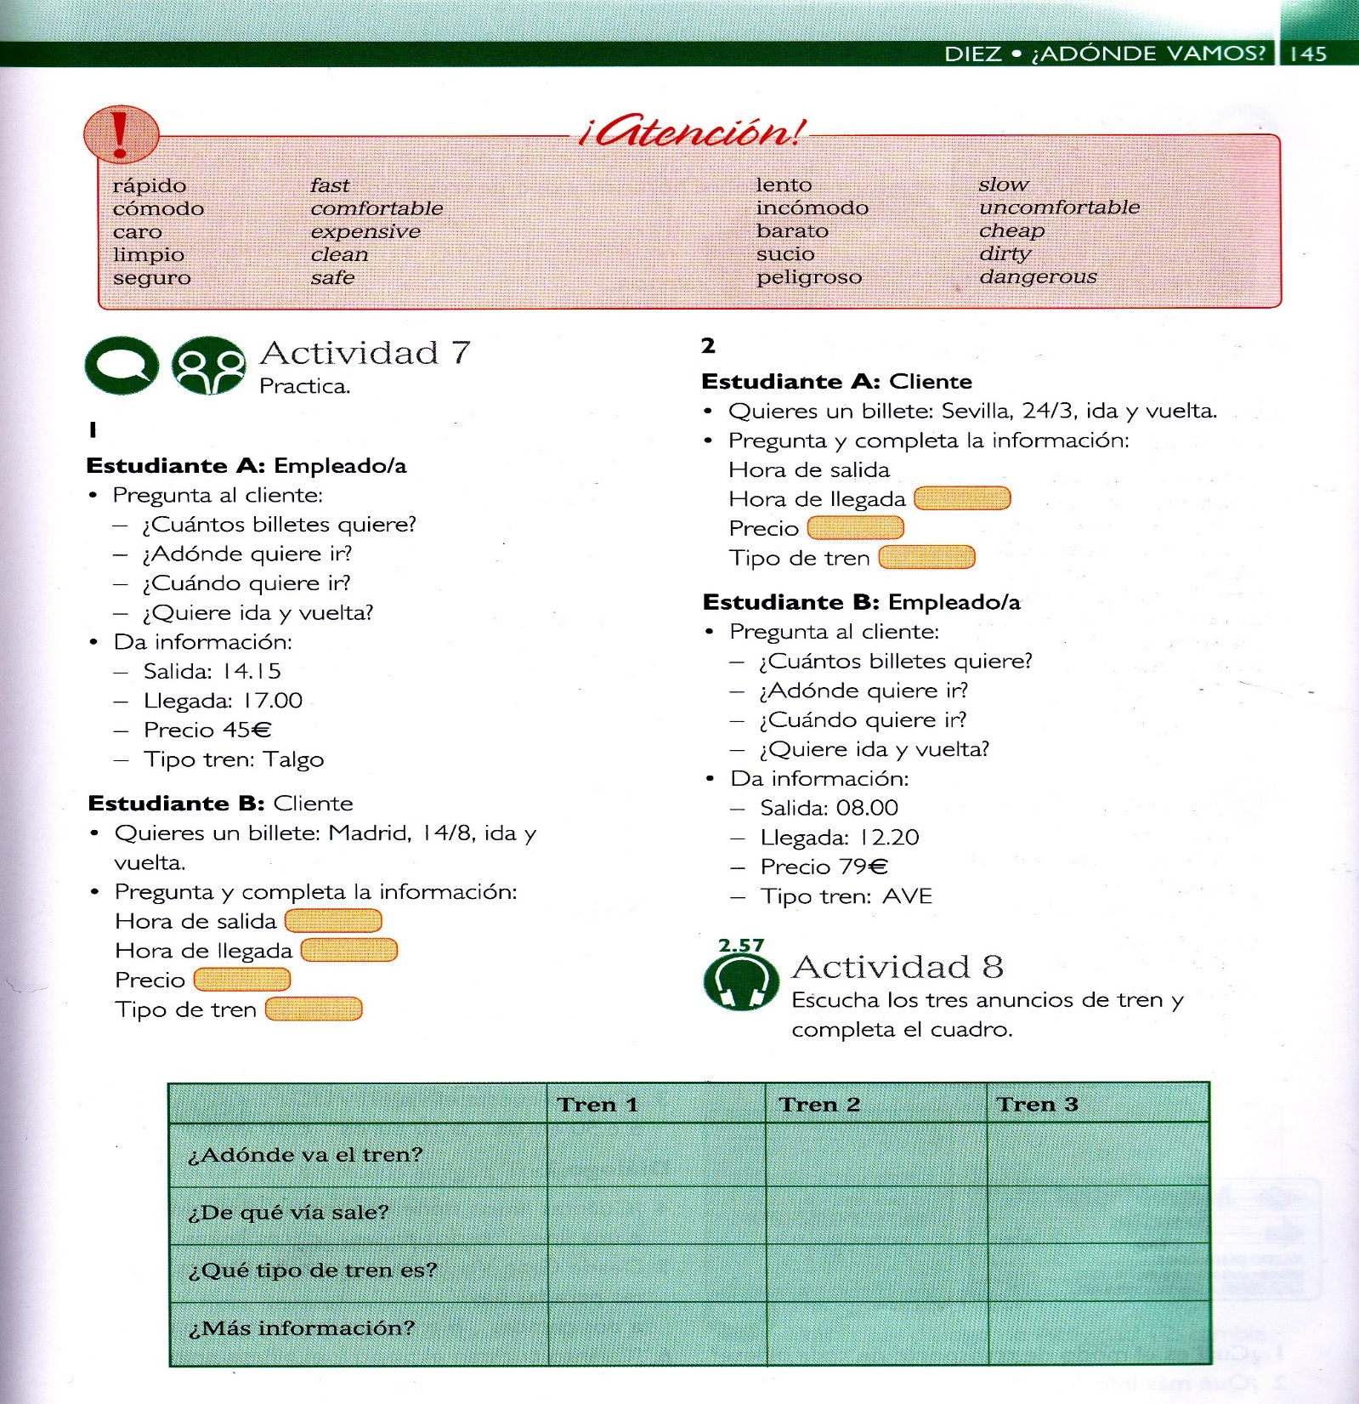
Número, 15/quince, eso, 10, cambiar, línea, allí,
desde, darme, gratis, viajes, 20/veinte, para, pues, barrio, 22/veintidós, mismo, fila, gente

Slide 10
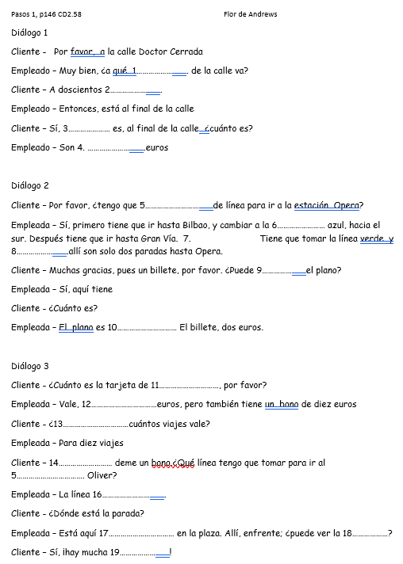

Slide 11
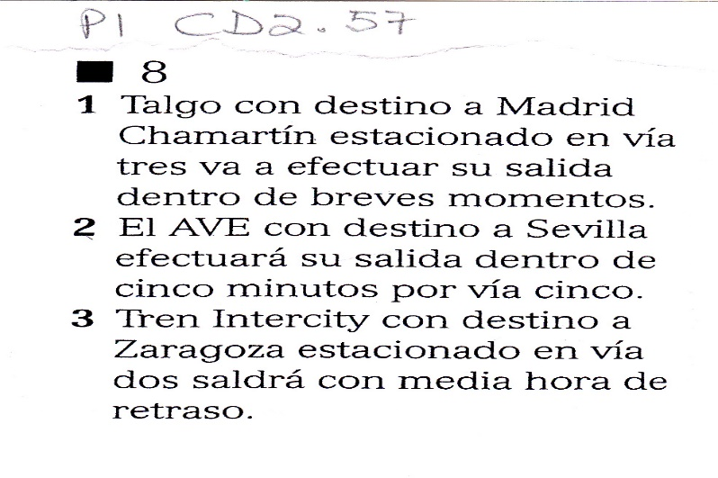


Slide 12
Libro página 147 - Atención
Quedar
- Quedo
- Quedas
- Queda
- Quedamos
- Quedáis
- Quedan
Quedarse
- Me quedo
- Te quedas
- Se queda
- Nos quedamos
- Os quedáis
- Se quedan
-

Slide 13
Aspectos gramaticales:
Quedar/ Quedarse
To fit
Se conjuga como el verbo gustar
Quedar
Me quedan bien los pantalones
Me queda ancha la camisa
Me queda/n
Te queda/n
Le queda/n
Nos queda/n
Os queda/n
Les queda/n
To have
Smtg. left
Se conjuga como el verbo gustar
Te queda un euro
Te quedan cinco euros
Te queda por jugar un partido.
To have/
keep/take
Se conjuga como un verbo reflexivo
Quedarse
Me lo quedo
Te las quedas
Se queda con la camisa
Me quedo
Te quedas
Se queda
Nos quedamos
Os quedáis
Se quedan

Slide 14
To fit, to have something left or keep
Completa las frases con el verbo correcto
(Tú) _________________ horrible esa gorra.
(Ellos) ________________ una actividad por terminar.
(yo) ________________ con esta falda
(nosotros) ________________ con tu mascota.
(él) _________ diez libras, solamente.
(Yo) ________________ con la casa de campo.
(Ella) No __________ bien ese color
(Ellos) ___________ pocos días para salir de vacaciones.
¿Qué tal (vosotros) ________________ el uniforme de la policía?
(ella) ya no ________________ nada de comida.
(Yo) Estas zapatillas ________________ muy grandes.
¿Con qué vestido (tú) ________ para ir a la fiesta?
(Ellas) _______________ cinco minutos para empezar la clase.
(Vosotros ) ________ hasta el miércoles para que presenten el proyecto

Slide 15
Los Deberes
Repasa los verbos en el presente, pasado,
futuro.
2. Rellena los espacios en blanco en página 14
de este PPP
… por favor

